Slide 2
Wer wir sind
Wir sind ein europäischer Non-Profit Verein mit 32 Mitgliedern aus ganz Europa.
Unsere Mitglieder sind: (Auswahl)
Akademie Solidarische Ökonomie – Stiftung Ökumene; Germany
Center Ecumena; Belarus
Center for Church Development (ZKE), University of Zurich; Switzerland
Central Committee of German Catholics (ZDK) – Zentralkomitee der deutschen Katholiken e.V.; Germany
Church and Peace – the European ecumenical network of peace church communities, congregations, organisations and institutions; Europe
Colloquium of European Parishes (CEP); Spain
Deutscher Evangelischer Kirchentag (DEKT); Germany
European Laity Forum; Europe
Evang.-ref. Kirche des Kantons St. Gallen; Switzerland
Evangelisch-Lutherische Kirchengemeinde Ottensen (Ev.Kirche Hamburg-Ottensen-Altona); Germany
Federation of Swiss Protestant Churches (SEK – FEPS); Switzerland
Fellowship of European Broadcasters; Europe
Finland Kirchentag (Kirkkopalvelut ry); Finland
Latvian Christian Academy; Latvia
Lutheran Church in Hungary and “Szelrozsa” Youth Jamboree – Project; Hungary
Missionsakademie an der Universität Hamburg; Germany
Moravian Church – European Continent Province (Evangelische Brüder-Unität-Herrnhuter Bürgergemeinde); Europe, Netherlands
Oikosnet Europe; Europe
Orthodox Academy of Crete; Greece
Reformed Church of Berne, Switzerland
Reformed Church of Zurich; Switzerland
St.Andrew’s Biblical Theological Institute (Moscow); Russia
Stiftung Ökumene – Foundation Oikoumene; Germany
The Evangelical Church of the Augsburg Confession in Poland; Poland
The Sigtuna Foundation (Sigtunastiftelsen); Sweden
World Student Christian Federation Europe (WSCF-E); Europe
Eurodiaconia; Europe

Slide 3
Vorstand
Der Verein wird von einem 14-köpfigen Vorstand geleitet. Dessen Vorsitz besteht aus 4 Personen:
Sven Giegold – Mitglied des EU-Parlaments – Deutschland / Belgien – Vorsitzender
Peter Annegarn – Europäisches Laien Forum – Belgien – Stellvertretender Vorsitzender
Jeannette Behringer – Reformierte Kirche des Kantons Zürichs – Schweiz – Stellvertretende Vorsitzende
Katerina Karkala-Zorba – Orthodoxe Akademie Kretas – Griechenland – Stellvertretende Vorsitzende
Vorstandsmitglieder
Christina Aus der Au – Zentrum für Kirchenentwicklung an der Universität Zürich – Schweiz
Alexei Bodrov – St Andrew's Biblical Theological Institute in Moskau – Russland
Annika Foltin – World Student Christian Federation, Europe – Deutschland
Jari Kupianien – Kirkkopalvelut Rp, Kirkkopäivät (Kirchentag Finnland) – Finnland
Balázs Mesterházy – Szélrὁzsa Hungarian Youth Meeting, Evangelisch-Lutherische Kirche in Ungarn – Ungarn
Holger Müller – Evangelische Landeskirche in Baden, Evangelische Kirchgemeinde Staffort-Büchenau – Deutschland
Leslie Nathaniel – Diocese in Europe, Anglikanische Kirche Englands, Konferenz der Europäischen Kirchen – England / Deutschland
Krsto Stanisic – Serbisch Orthodox Kirche – Montenegro
(Rebekka Højmark Svenningsen – Evangelisch-Lutherische Kirche in Dänemark – Dänemark)
(Jérôme Vignon – Semaines Sociales de France – Frankreich)

Slide 4
Was ist unser Ziel?
Das Ziel der ECC ist es ein grosses, ökumenisches Treffen von Christen und Christinnen in Europa und darüber hinaus zu organisieren.
Das Treffen soll …
… offen sein für alle, die daran interessiert sind und bereit sind mit den anderen Teilnehmenden in einen offen Dialog zu treten.
… getragen werden von Gottesdiensten und Gebeten.
… partizipative sein.
… Raum bieten für Diskussionen, Bibelarbeit und Workshops.
… zwischen 10’000 -15’000 Teilnehmende beherbergen.
... 2023/2024 stattfinden.
… mögliche Orten: Wien, Strassburg, Zürich, …

Slide 5
Unsere Vision
Mit einer Vielfalt von Nationen, Kulturen und sozialen Hintergründen ist Europa unser aller gemeinsames Zuhause. Ebenso leben wir unseren Glauben in verschiedensten Kirchen und sind doch alle im Evangelium vereint. Diese europäische, christliche Vielfalt bereichert uns und wir wollen wir unseren Glauben zusammen feiern.
Wir anerkennen unsere Verantwortung einen hoffnungsvolle Zukunft für ganz Europa und die Welt zu gestalten.
Wir setzen uns ein für Frieden, Freiheit und Wohlergehen, Barmherzigkeit und Solidarität.
Inspiriert von unserem Christlichen Glauben, wollen wir die Europäische Zivilgesellschaft stärken.
Wir wollen der ökumenischen Zusage der Europäischen Kirchen für Einheit in Vielfalt gerecht werden.
Alle sind eingeladen sich mit uns auf diesen Weg zu begeben!

Slide 6
Unsere Vision
«Wir sind überzeugt, dass das spirituelle Erbe des Christentums eine inspirierende Kraft zur Bereicherung Europas darstellt. Aufgrund unseres christlichen Glaubens setzen wir uns ein humanes und soziales Europa ein, in dem die Menschenrechte und Grundwerte des Friedens, der Freiheit, der Toleranz, der Partizipation und der Solidarität zur Geltung kommen.» (Charta Oeucumenica 7, 2001)

Slide 7
Unsere Vision
Der Beitrag der European Christian Convention
« Angeregt durch unseren christlichen Glauben und mit dem Ziel das christliche Vertrauen , Zeugnis und Dienst zu stärken, versucht die Europäische Christliche Konvention (ECC) einen deutenden Beitrag zur Einheit und Integration der Völker in Europa zu leisten und die Verantwortlichkeit zu mobilisieren. »
Präambel vom ECC - 2016

Slide 8
Unsere Motivation
Wir wollen zeigen dass wir Christen uns um ein friedliches und demokratisches Europa sorgen.
Unsere Motivation ist zu unterstreichen dass das Evangelium zeigen kann wie “alles einbegriffen” ist.
Es ist unsere Pflicht und wir können nicht inaktiv bleiben; wir müssen unsere christlichen Stimmen in Europa hören lassen.
Europa benötigt unsere Stimme um einen christlichen Weg zu finden die brennenden Punkte zu sehen und in einem christlichen ökumenischen Weg zu zeigen dass es einen anderen Weg gibt !
.

Slide 9
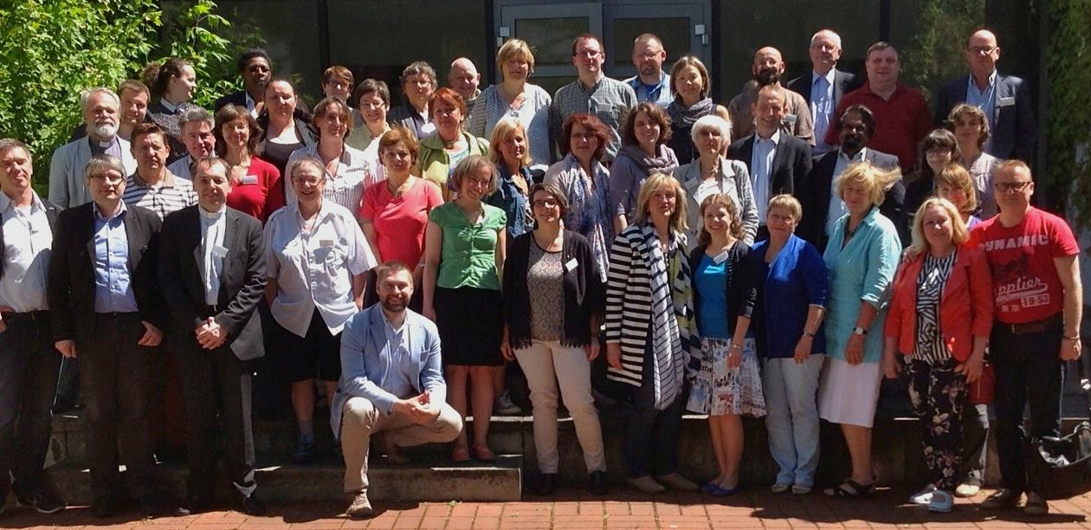
Was bisher geschah – unser Geschichte
Bad Boll 2015
Das erste Treffen
60 Teilnehmende aus
20 Europäischen Ländern
Fragestellung: Gibt es ein grösseres Interesse an einem Europäischen, christlichen Treffen?

Slide 10
Resultate aus Bad Boll
Eine Roadmap als Leitlinie wird verfasst.
Ein vorläufiger Name wird erarbeitet “European Christian Convention”.
Ein vorübergehendes Koordinationsteam erhält den Auftrag das Projekt für ein Jahr voran zu treiben.

Slide 11
KAPPEL
KAPPEL 2016

Slide 12
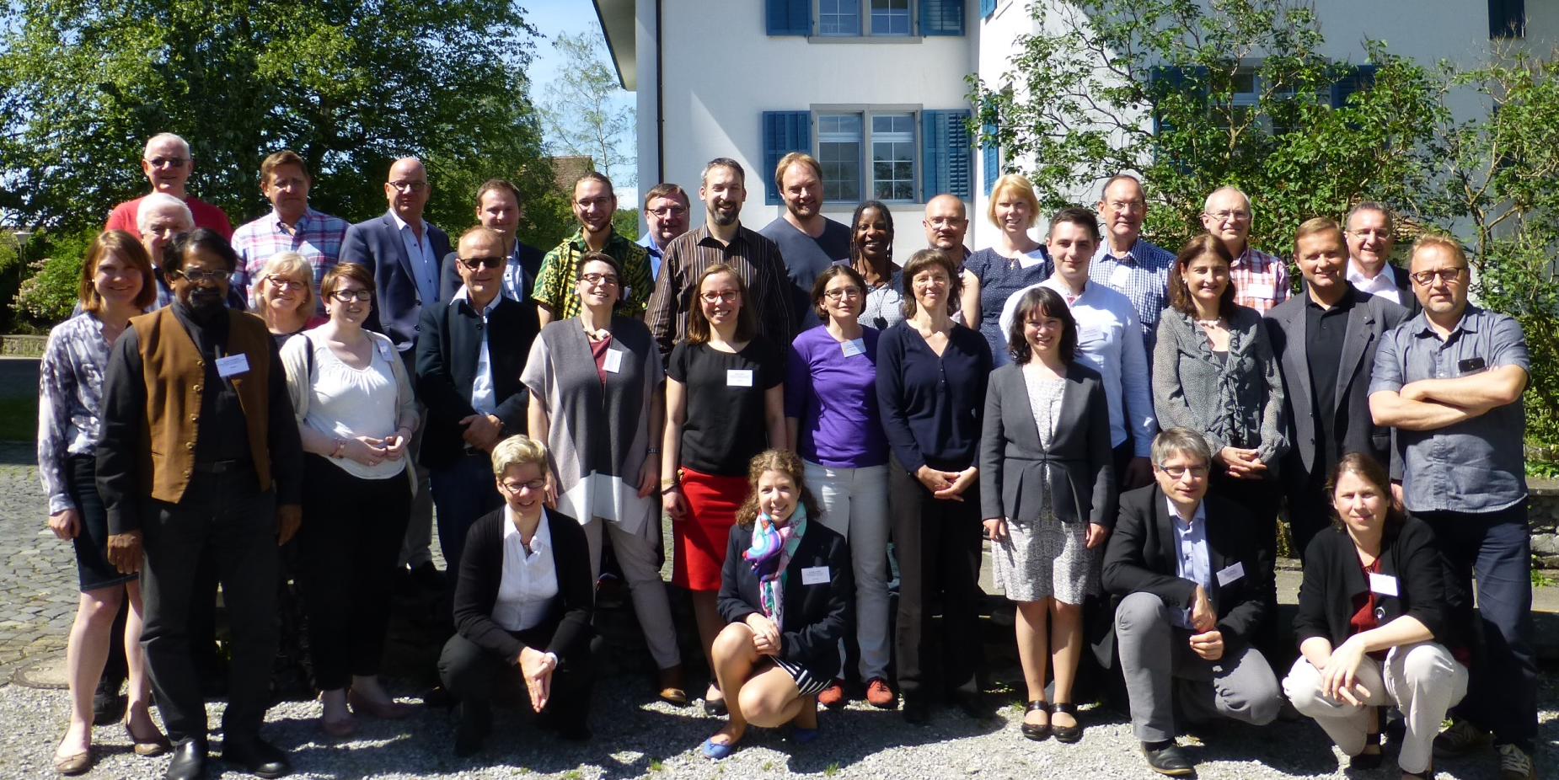
Kappel 2016
Das zweite Treffen
33 Teilnehmende aus 14 Europäischen Ländern
Fragestellung: Wie hat sich die ECC in diesem letzten Jahr entwickelt?
Wollen wir aufgrund dessen mit dem Projekt weiterfahren?

Slide 13
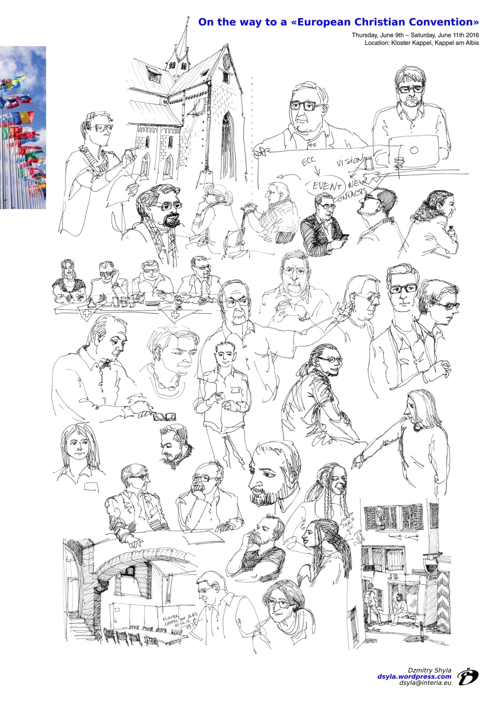
Resultate aus Kappel
Der Verein European Christian Convention wird gegründet.
Die Statuten werden verabschiedet.
Ein vorübergehender Vorstand wird bis zur ersten Mitgliederversammlung hin ernennt..

Slide 14
Januar 2017 Der Verein EUROPEAN CHRISTIAN CONVENTION (ECC) wird in Belgien rechtlich offiziell als Association Sans But Lucratif registriert.

Slide 15
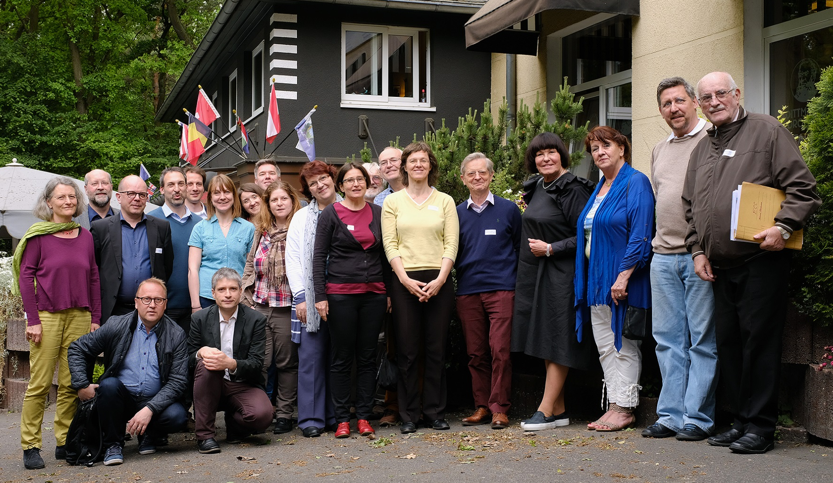
Erste Mitgliederversammlung Grünau 2017
Delegierte der 25 Mitglieder des Vereins European Christian Convention treffen sich in Grünau für deren aller erste Mitgliederversammlung.

Slide 16
Resultate der ersten Mitgliederversammlung
Wahl des aktuellen Vorstandes.
Richtlinien für die Mitgliederbeiträge werden festgelegt und verabschiedet.
Ein provisorischer Zeitplan wird verabschiedet.
Ende 2017: Die Ausschreibung für die Bewerbungen als Gastgeber wird veröffentlicht.
Bis Ende 2018: Kirchen, christliche Organisationen und ihre Netzwerke können ihre Bewerbung für Gastgeber der ersten ECC einreichen.
Anfang 2019: Die Mitgliederversammlung wählt den Gastgeber der ECC.

Slide 17
Teilnahmen und Anwesenheit
Mai 2016: Katholikentag – Münster – «Europatag» – Gemeinsamen ECC Stand mit dem ELF auf dem ZdK Stand
Mai 2017: Ev. Kirchentag – Berlin – ECC-event «Europa eine Seele geben» – ECC Stand
März 2018: Treffen von CCEE und KEK in Brüssel – ECC Beteiligung
Dezember 2018: Caritas Europa – Brüssel – ECC Beteiligung
April 2019: Treffen mit Kard. Koch (PR für Einheit der Christen) und Mgr B. Farrell – Rom Vatikan

Slide 18
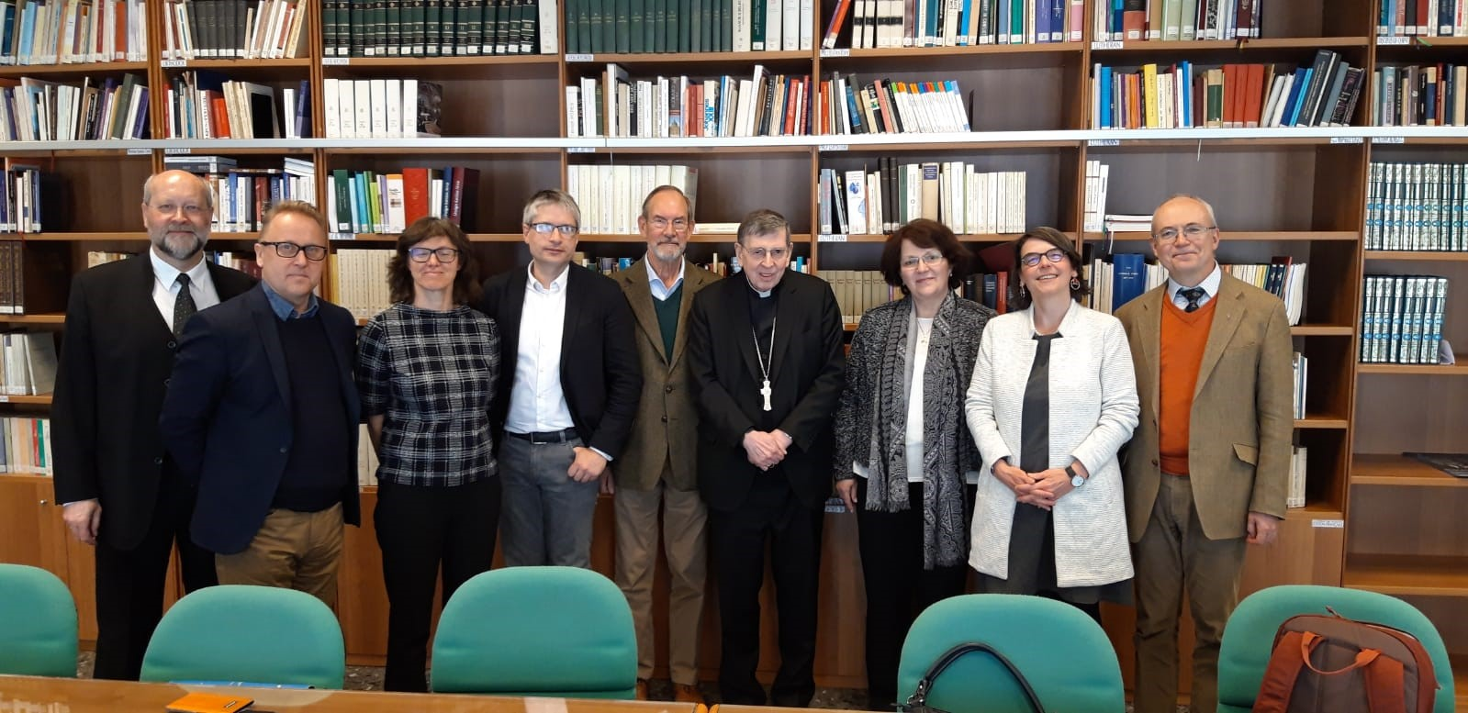

Slide 19
Nächste Schritte
Juni 2019: Ev. Kirchentag – Dortmund – ECC-event « Europa- Verantwortung und Herausforderung für die Kirchen»
Juli 2019: Treffen mit Mgr Hollerich – COMECE – Luxemburg
August 2019: Treffen mit Mgr Bagnasco – CCEE – Genova
Oktober 2019: 2e Vollsammlung ECC – Orthodox Academy Kreta
Mai 2021: 3rd Ökumenischer Kirchentag - Frankfurt

Slide 20
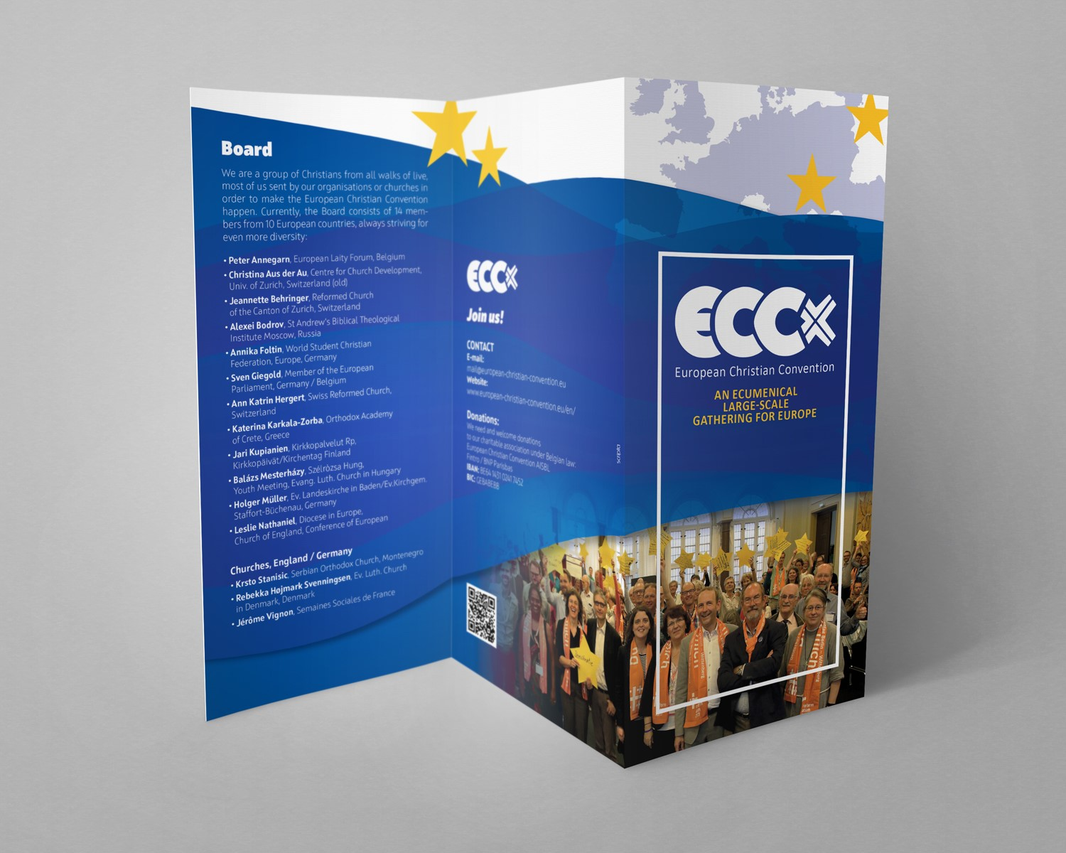

Slide 21
Seid mit dabei auf dem Weg zur EUROPEAN CHRISTIAN CONVENTION

Slide 22
Kontakt – So finden Sie uns
www.european-christian-convention.eu
mail@europan-christian-convention.eu
Fragen und Bemerkungen?

